Slide 1
Chap 6 数据类型和表达式
6.1 数据的存储和基本数据类型
6.2 常量和变量
6.3 数据的输入和输出
6.4 类型转换
6.5 表达式

Slide 2
数据类型和表达式
数据类型
基本数据类型
整型int
实型（浮点型）float double
字符型char
构造数据类型
数组、结构、联合、枚举
指针类型
空类型
运算：对数据的操作
运算符＋数据 → 表达式

Slide 3
6.1 数据的存储和基本数据类型
6.1.1 数据的存储
整型、实型、字符型数据的存储
6.1.2 基本数据类型
整型、实型、字符型

Slide 4
6.1.1 数据的存储－整型数据
设整数在内存中用2个字节存储
1 000 0001 1000 0001
0 000 0001 1000 0001
符号位
1：负数
0：正数

Slide 5
数值的表示方法－原码 反码 补码
正数的原码、反码和补码相同
1 的补码 0 000 0000 0000 0001
……
32767 的补码 0 111 1111 1111 1111
(2¹⁵-1，2个字节的存储单元能表示的最大正数)
负数的原码、反码和补码不同
-1
原码 1 000 0000 0000 0001
反码 1 111 1111 1111 1110 原码取反
补码 1 111 1111 1111 1111 反码＋1

Slide 6
原码 反码 补码
32767
补码 0 111 1111 1111 1111
-32767
原码 1 111 1111 1111 1111
反码 1 000 0000 0000 0000 原码取反
补码 1 000 0000 0000 0001 反码＋1
-32768 = -32767-1
补码 1 000 0000 0000 0000
(2个字节的存储单元能表示的最小负数)

Slide 7
-32768 -1 0 1 32767
32767 + 1 = 32768 ?
1000 0000 0000 000 = -32768
-32768 - 1 = -32769 ?
0111 1111 1111 1111 = 32767
32767 0111 1111 1111 1111
……
1 0000 0000 0000 0001
0 0000 0000 0000 0000
-1 1111 1111 1111 1111
-2 1111 1111 1111 1110
……
-32767 1000 0000 0000 0001
-32768 1000 0000 0000 0000

Slide 8
实型和字符型数据的存储
实型数据的存储
-1.2345e+02
符号位 阶码 尾数
字符型数据的存储
一个字节存储ASCII码

Slide 9
5.1.2 基本数据类型
整型
有符号整型 无符号整型 数据长度
int unsigned [int] 32位4字节
short [int] unsigned short [int] 16位2字节
long [int] unsigned long [int] 32位4字节
字符型
char 8位
实型（浮点型）
单精度浮点型 float 32位 4字节
双精度浮点型 double 64位 8字节

Slide 10
基本数据类型－整型
扩展的整数类型：short long unsigned [int]
有符号整型 无符号整型 数据长度
int unsigned [int] 16或32位
short [int] unsigned short [int] 16位
long [int] unsigned long [int] 32位
有符号 short
1 000 0000 0000 0000 -32768 -2¹⁵
0 111 1111 1111 1111 32767 2¹⁵-1
无符号 unsigned short
0000 0000 0000 0000 0
1111 1111 1111 1111 65535 2¹⁶-1

Slide 11
整数类型的取值范围
int 32位 -2147483648 ~ 2147483647 -2³¹ ~ 2³¹-1
short [int] 16位 -32768 ~ 32767 -2¹⁵ ~ 2¹⁵-1
long [int] 64位 -2147483648 ~ 2147483647 -2³¹ ~ 2³¹-1
unsigned [int] 32位 0 ~ 4294967295 0 ~ 2³²-1
unsigned short [int] 16位 0 ~ 65535 0 ~ 2¹⁶-1
unsigned long [int] 32位 0 ~ 4294967295 0 ~ 2³²-1

Slide 12
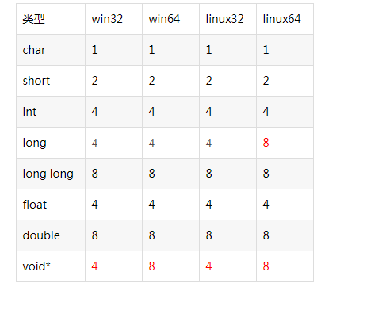
整数类型的取值范围
printf("long int : %d\n", sizeof(long));

Slide 13
基本数据类型－字符型
字符具有数值特征
'A' 65 0100 0001
整型变量和字符变量的定义和赋值可以互换
【 ASCII码范围】
char c;
c = 'A';
或
c = 65;
int i;
i = 65;
或
i = 'A';

Slide 14
基本数据类型－实型
实型（浮点型）数据
单精度浮点型 float
双精度浮点型 double
存储 数据精度 取值范围
(有效数字)
float 4字节 七/八位 ±(10⁻³⁸ ~ 10³⁸)
double 8字节 十六位 ±(10³⁰⁸ ~ 10³⁰⁸ )

Slide 15
数据精度和取值范围
数据精度 与 取值范围是两个不同的概念：
float x = 1234567.89;
虽在取值范围内，但无法精确表达。
float y = 1.2e55;
y 的精度要求不高，但超出取值范围。
并不是所有的实数都能在计算机中精确表示
实型常量的类型都是double
1234567.80

Slide 16
Chap 6 数据类型和表达式
6.1 数据的存储和基本数据类型
6.2 常量和变量
6.3 数据的输入和输出
6.4 类型转换
6.5 表达式

Slide 17
6.2 常量和变量
6.2.1 常量
符号常量
整型常量、实型常量、字符型常量
6.2.2 变量
变量的定义和使用

Slide 18
6.2.1 常量
常量的类型通常由书写格式决定
123 (整型） 123L (long型)
4.56 (实型double) 4.56f (实型float)
'A' (字符型)
符号常量：用一个标识符代表一个常量
π：PI
ε：EPS

Slide 19
例5-1 求球的表面积和体积
# include <stdio.h>
# define PI 3.14
int main(void)
{
double r, s, v;
printf(“Enter r: ");
scanf("%lf", &r);
s = 4.0 * PI * r * r ;
v = 4.0 / 3.0 * PI * r * r * r ;
printf("s=%f, v=%f\n", s, v);
return 0;
}
通常用大写字母。
加分号吗?

Slide 20
符号常量的优点
# include <stdio.h>
int main(void)
{
double r, s, v;
scanf("%lf", &r);
s = 4.0*r*r*3.14 ;
v = 4.0/3.0*r*r*r*3.14 ;
......
return 0;
}
# include <stdio.h>
# define PI 3.14
int main(void)
{
double r, s, v;
scanf("%lf", &r);
s = 4.0*PI*r*r ;
v = 4.0/3.0*PI*r*r*r ;
......
return 0;
}
3.14159
3.14159
3.14159

Slide 21
整型常量（整数）
整数的表示
三种表现形式：
十进制整数：正、负号，0－9，首位不是0
例： 10，123
八进制整数：正、负号，0－7，首位是0
例： 010，0123
16进制整数：正、负号，0－9，a-f，A-F，前缀是0x，0X
例：0x10，0x123

Slide 22
整数的表示
123 = 01111011 (B) 二进制
=173 (O) 八进制
=7B (X) 十六进制
123 0173 0x7b
16 020 0x10
10 012 0XA
10 010 0x10
不能超出整型数据的取值范围
比长整型数还要大的数只能用实数来表示

Slide 23
整数的类型
判断整数的类型
整数后的字母后缀
123L long
123U unsigned
123LU unsigned long
整数的值

Slide 24
实型常量（实数、浮点数）
实数的表示
浮点表示法
0.123 123.4 12. .12
科学计数法
6.026E-27 1.2e+30 1E-5
实数的类型
double

Slide 25
字符型常量
字符常量
'a' 'A' '9' '+' '$'
ASCII字符集
列出所有可用的字符（256个）
每个字符：唯一的次序值（ ASCII 码）
'0'-'9' 升序排列
'A'-'Z'
'a'-'z'

Slide 26
字符的数值特征
字符－ASCII 码
对字符进行运算 － 对字符的ASCII 码进行运算
例如：
'A' 的 ASCII 码 65
则：'A'+1=66，对应字符 'B'
区分数字字符和数字
'1' 1

Slide 27
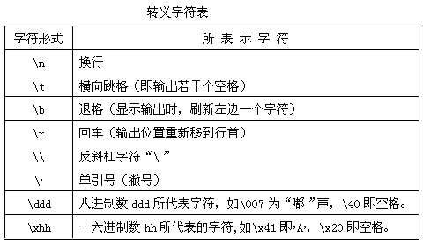
转义字符
反斜杠后跟一个字符或数字
字符常量，代表一个字符
'\n' '\101' '\x41' 'A'
所有字符都可以用转义字符表示

Slide 28
6.2.2 变量
在程序运行过程中，其值可以被改变的量。
变量必须先定义，后使用
定义变量时要指定变量名和数据类型
变量应该先赋值，后引用

Slide 29
变量的定义
变量名：合法的标识符
小写字母；见名知义
变量的类型：在定义时指定
变量定义的一般形式
类型名 变量名表；
int celsius, fahr;
float x;
double area, length;
变量名代表内存中的一个存储单元，存放该变量的值
该存储单元的大小由变量的数据类型决定

Slide 30
变量的使用
必须先定义，后使用
应该先赋值，后引用
变量的赋值方法
变量赋初值：在定义变量时对它赋值
int a = 5, b = 3;
赋值表达式
int a, b;
a = 5;
b = 3;
输入
int a, b;
scanf("%d%d", &a, &b);

Slide 31
Chap 6 数据类型和表达式
6.1 数据的存储和基本数据类型
6.2 常量和变量
6.3 数据的输入和输出
6.4 类型转换
6.5 表达式

Slide 32
6.3 数据的输入和输出
6.3.1 整型数据的输入和输出
6.3.2 实型数据的输入和输出
6.3.3 字符型数据的输入和输出

Slide 33
6.3.1 整型数据的输入输出
printf (格式控制, 输出参数1, ... , 输出参数n);
scanf (格式控制, 输入参数1, ... , 输入参数n);
格式控制说明 %…
十进制 八进制 十六进制
int %d %o %x
long %ld %lo %lx
unsigned %u %o %x
unsigned long %lu %lo %lx

Slide 34
例6-2(1) 输出整型数据
# include <stdio.h>
int main(void)
{
printf("%d, %o, %x\n", 10, 10, 10);
printf("%d, %d, %d\n", 10, 010, 0x10);
printf("%d, %x\n", 012, 012);
return 0;
}
10, 12, a
10, 8, 16
10, a
0……01010

Slide 35
例6-2(2) 输入整型数据
# include <stdio.h>
int main(void)
{
int a, b;
printf("input a, b:");
scanf("%o%d", &a, &b);
printf("%d%5d\n", a, b);
printf("%x, %d\n", a, b);
return 0;
}
input a, b: 17 17
15 17
f, 17
%x%d
输出带符号的整数，需要占用5个字符位置, 不够则空格补齐. %5d是右对齐，%-5d是左对齐

Slide 36
6.3.2 实型数据的输入和输出
输入 scanf()
float：%f 或%e
以小数或指数形式输入一个单精度浮点数
double： %lf或%le
以小数或指数形式输入一个双精度浮点数
输出 printf()
float 和double使用相同的格式控制说明
%f
以小数形式输出浮点数，保留6位小数
%e
以指数形式输出

Slide 37
实型数据输出示例
# include <stdio.h>
int main(void)
{
double d = 3.1415926;
printf("%f, %e\n", d, d);
printf("%5.3f, %5.2f, %.2f\n", d, d, d);
return 0;
}
3.141593, 3.14159e+00
3.142, 3.14, 3.14
一共5位，小数3位，小数点一位

Slide 38
实型数据输入输出示例
假定float的精度为7位，double的精度为16位
# include <stdio.h>
int main(void)
{
float f;
double d;
printf("input f, d:");
scanf("%f%lf", &f, &d);
printf("f = %f\n d = %f \n", f, d);
d = 1234567890123.12;
printf("d = %f \n", d);
return 0;
}
input f, d:
1234567890123.123456 1234567890123.123456
f = 1234567954432.000000
d = 1234567890123.123540
d = 1234567890123.120120

Slide 39
6.3.3 字符型数据输入输出
scanf() 和 printf() %c
char ch;
scanf("%c", &ch);
printf("%c", ch);
getchar() 和 putchar()
char ch;
ch = getchar( );
putchar(ch);
输入输出一个字符

Slide 40
例6-3(1) 输入输出字符示例
# include <stdio.h>
int main(void)
{
char ch1, ch2;
ch1=getchar();
ch2=getchar();
putchar(ch1);
putchar('#');
putchar(ch2);
return 0;
}
Ab
A#b

Slide 41
例6-3(2) 输入输出字符示例
# include <stdio.h>
int main(void)
{
char ch1, ch2, ch3;
scanf("%c%c%c", &ch1, &ch2, &ch3);
printf("%c%c%c%c%c", ch1, '#', ch2, '#', ch3);
return 0;
}
AbC
A#b#C
A bC
A# #b

Slide 42
例6-4 输出字符型数据
'b'的ASCII码98
# include <stdio.h>
int main(void)
{ char ch = 'b';
printf("%c, %d\n", 'b', 'b');
printf("%c, %d\n", 98, 98);
printf("%c, %d\n", 97, 'b'-1);
printf("%c, %d\n", ch - 'a' + 'A', ch - 'a' + 'A');
return 0;
}
b, 98
b, 98
a, 97
B, 66
'b'
98
'b'
98
0110 0010

Slide 43
# include <stdio.h>
int main( )
{ char ch;
ch = 'b';
printf("%c, %d\n", ch, ch);
return 0;
}
scanf("%c", &ch);
'b'
98
0142
0x62
'b'
98
142
62
0110 0010
scanf
'b' %c
98 %d
142 %o
62 %x
printf
'b' %c
98 %d
142 %o
62 %x

Slide 44
字符运算
大小写英文字母转换
'b' - 'a' = 'B' - 'A'
……
'z' - 'a' = 'Z' - 'A'
'm' ⬅➔ 'M'
'a'-'A'
'A'-'a'
'm' - 'a' + 'A' = 'M'
'M' - 'A' + 'a' = 'm'
数字字符和数字转换
9 - 0 = '9' - '0'
'9' = 9 + '0'
'8' ⬅➔ 8
'8' - '0' = 8
8 + '0' = '8'
'0'

Slide 45
Chap 6 数据类型和表达式
6.1 数据的存储和基本数据类型
6.2 常量和变量
6.3 数据的输入和输出
6.4 类型转换
6.5 表达式

Slide 46
6.4 类型转换
不同类型数据的混合运算，先转换为同一类型，再运算。
6.4.1 自动类型转换
非赋值运算的类型转换
赋值运算的类型转换
6.4.2 强制类型转换

Slide 47
6.4.1 自动类型转换（非赋值运算）
'A' + 12 – 10.05
65
77
66.95
水平方向：自动
垂直方向：低 → 高
高 double ← float
unsigned long ← long
unsigned ← unsigned short
低 int ← char, short

Slide 48
自动类型转换（赋值运算）
变量 = 表达式
计算赋值运算符右侧表达式的值
将赋值运算符右侧表达式的值赋给左侧的变量
将赋值运算符右侧表达式的类型
自动转换成
赋值号左侧变量的类型

Slide 49
自动类型转换（赋值运算）
double x;
x = 1;
short a = 1000;
char b = 'A';
long c;
c = a + b;
x = ?
c = ?
short bi;
bi = 0x12345678L
int ai;
ai = 2.56;
ai = ?
bi = ?

Slide 50
5.4.2 强制类型转换
强制类型转换运算符
(类型名) 表达式
(double)3
(int)3.8
(double)(5/2)
(double)5/2
3.0
3
2.0
2.5

Slide 51
强制类型转换示例
# include <stdio.h>
int main(void)
{
int i;
double x;
x = 3.8;
i = (int) x;
printf("x = %f, i = %d \n", x, i);
printf("(double)(int)x = %f\n", (double)(int)x);
printf(" x mod 3 = %d\n", (int)x % 3);
return 0;
}
x = 3.800000, i = 3
(double)(int)x = 3.000000
x mod 3 = 0

Slide 52
Chap 6 数据类型和表达式
6.1 数据的存储和基本数据类型
6.2 常量和变量
6.3 数据的输入和输出
6.4 类型转换
6.5 表达式

Slide 53
6.5 表达式
表达式：由运算符和运算对象（操作数）组成的有意义的运算式子，它的值和类型由参加运算的运算符和运算对象决定。
运算符：具有运算功能的符号
运算对象：常量、变量和函数等表达式
算术表达式、赋值表达式、关系表达式、逻辑表达式、条件表达式和逗号表达式等

Slide 54
6.5.1 算术表达式－算术运算符
单目 + - ++ --
双目 + - * / %
注意
/ 整数除整数，得整数
1/4 = 0，10/3 = 3
% 模(求余)： 针对整型数据
5%6 = 5，9%4 = 1，100%4 = 0
+ 和 –
单目运算符， +10 和 –10
双目运算符， x+10 和 y –10
双目运算符两侧操作数的类型要相同，否则，自动类型转换后，再运算。

Slide 55
自增运算符++和自减运算符--
int n;
n++ ++n n-- --n （只适合变量运算）
使变量的值增1或减1
++n n++ n = n + 1
--n n-- n = n - 1
取变量的值作为表达式的值
++n：n = n + 1；取n值作为表达式 ++n 的值
n++：取n值作为表达式 n++ 的值；n = n + 1

Slide 56
自增运算和自减运算
int n, m;
n=2;
m=++n;
n=2;
m=n++;
n=n+1
m=n
n=3
m=3
m=n
n=n+1
n=3
m=2

Slide 57
算术运算符的优先级和结合性
单目 + - ++ --
双目 * / %
双目 + -
从右向左
高
低
-5 + 3%2 = (-5) + (3%2) = -4
3 * 5 % 3 = (3*5) % 3 = 0
-i++
-(i++)

Slide 58
写出C表达式
数学式 → C算术表达式
s(s-a)(s-b)(s-c)
(x+2)e^{2x}

Slide 59
6.5.2 赋值表达式
赋值运算符 =
x = 3*4
优先级较低，结合性从右向左
x = y = 3
x = (y = 3)

Slide 60
赋值表达式
右侧表达式的类型自动转换成左侧变量的类型
变量 = 表达式
计算赋值运算符右侧表达式的值
将赋值运算符右侧表达式的值赋给左侧的变量
将赋值运算符左侧的变量的值作为表达式的值
int n;
double x, y;
n = 3.14 * 2;
x = 10 / 4;
x = (y = 3);

Slide 61
复合赋值运算符
赋值运算符
简单赋值运算符 =
复合赋值运算符
复合算术赋值运算符 += -= *= /= %=
复合位赋值运算符
赋值表达式
变量 赋值运算符 表达式
x += exp 等价于 x = x + exp
x *= y - 3
x = x * (y-3)

Slide 62
6.5.3 关系表达式－关系运算符
比较两个操作数，比较的结果：真 假
x < y x <= y x == y
x > y x >= y x != y
优先级
算术运算符
< <= > >=
== !=
赋值运算符
左结合
a > b == c
d = a > b
ch > 'a' + 1
d = a + b > c
3 <= x <= 5
b - 1 == a != c
(a > b)== c
d = (a > b)
ch > ('a' + 1)
d = ((a + b) > c)
(3 <= x) <= 5
((b - 1) == a) != c

Slide 63
关系表达式
用关系运算符将2个表达式连接起来的式子
哪些是关系表达式?
a > b == c
d = a > b
ch > 'a' + 1
d = a + b > c
b - 1 == a != c
3 <= x <= 5
关系运算的结果
真 1
假 0
0
0
1
1
0
1
char ch = 'w';
int a = 2, b = 3, c = 1, d, x=10;

Slide 64
6.5.4 逻辑表达式－逻辑运算符
(ch >= 'a' && ch <= 'z' ) || ( ch >= 'A' && ch <= 'Z')
ch == ' ' || ch == '\n'
x >= 3 && x <= 5
&& || !
逻辑运算结果：1(真) 0 (假)
逻辑运算对象：关系表达式或逻辑量
x >= 3 && x <= 5 !x
判断逻辑量的真假：非0 (真) 0 (假)

Slide 65
逻辑运算的规则－真值表
x y x&&y x||y !x
假 假 0 0 1
假 真 0 1 1
真 假 0 1 0
真 真 1 1 0
0 0
0 非0
非0 0
非0 非0

Slide 66
逻辑运算符的优先级和结合性
优先级
!
算术运算符
关系运算符
&&
||
赋值运算符
左结合
a || b && c
!a && b
x >= 3 && x <= 5
!x == 2
a || 3 + 10 && 2
a || (b && c)
(!a) && b
(x >= 3) && (x <= 5)
(!x) == 2
a || ((3 + 10) && 2)

Slide 67
逻辑表达式
用逻辑运算符将关系表达式或逻辑量连接起来的式子
哪些是逻辑表达式?
a && b
a || b && c
!a && b
a || 3+10 && 2
!(x == 2)
!x == 2
ch || b
char ch = 'w';
int a = 2, b = 0, c = 0;
float x = 3.0;
0
1
0
1
1
0
1
exp1 && exp2
先算exp1，若其值为0，STOP
exp1 || exp2
先算exp1，若其值为1，STOP

Slide 68
例6-7写出满足要求的逻辑表达式
x取0 x==0 真
x取非0 x==0 假
x 为零
关系表达式 x == 0
逻辑表达式 !x
x 不为零
x != 0
x
x 和 y 不同时为零
!(x == 0 && y==0)
x != 0 || y!=0
x || y
等价
x取0 !x 真
x取非0 !x 假

Slide 69
6.5.5 条件表达式
exp1 ? exp2 : exp3
x+2 x>0
y =
x² x<=0
非0
0
exp1
y = (x>0) ? x+2 : x*x;
if ( x>0 )
y=x+2;
else
y=x*x;
int n;
(n>0) ? 2.9 : 1
n = 10
n = -10
if ( a>b )
z = a;
else
z = b;
2.9
1.0
z = (a>b) ? a : b;

Slide 70
6.5.6 逗号表达式
表达式1, 表达式2, ……, 表达式n
先计算表达式１，然后计算表达式２,……，最后计算表达式n的值，并将表达式n的值作为逗号表达式的值.
int a, b, c;
(a=2), (b=3), (c=a+b);
逗号运算符的优先级最低，左结合
a=2, b=3, c=a+b

Slide 71
逗号表达式的用途
sum = 0;
for(i = 0; i <= 100; i++)
sum = sum + i;
for(i = 0, sum = 0; i <= 100; i++)
sum = sum + i;
for(i = 0, j= 100; i <= j; i++, j- -)
sum += i + j ;

Slide 72
6.5.7 位运算
位逻辑运算
~ 按位取反 单目 右结合
& 按位与
^ 按位异或：相同取0，不同取1
| 按位或
移位运算
<< 对操作数左移给出的位数
>> 对操作数右移给出的位数
复合位赋值运算

Slide 73
位逻辑运算
~ 按位取反
& 按位与
^ 按位异或：相同取0，不同取1
| 按位或
注意区分：
& 和 |
&& 和 ||
x=0 00000000 00000000
y=3 00000000 00000011
x & y 00000000 00000000
x | y 00000000 00000011
x ^ y 00000000 00000011
x && y得 0
x || y得 1

Slide 74
位移位运算
<< 对操作数左移给出的位数
>> 对操作数右移给出的位数
x<<3 将x向左移3位，空出的位用零填补
00111010 << 3
11010000
x>>3 将x向右移3位
00111010 >> 3
00000111

Slide 75
复合位赋值运算符
&=
|=
^=
>>=
<<=
a &= b 相当于 a = a & b
a <<= 2 相当于 a = a << 2

Slide 76
6.5.8 其他运算
长度运算符 sizeof
单目运算符，计算变量或数据类型的字节长度
int a;
sizeof(a)
求整型变量 a 的长度，值为4(bytes)
sizeof(int)
求整型的长度，值为4 (bytes)
sizeof(double)
求双精度浮点型的长度，值为8 (bytes)

Slide 77
运算符的优先级和结合性
( )
! - + ++ -- (类型名）sizeof
* / %
+ -
< <= > >=
== !=
&&
||
? :
= += -= *= /= %=
,

Slide 78
6.5.9 程序解析－大小写字母转换
#include <stdio.h>
int main(void)
{
char ch;
printf("input characters: ");
ch = getchar();
while(ch != '\n'){
if(ch >= 'A' && ch <= 'Z') ch = ch - 'A' + 'a';
else if((ch >= 'a' && ch <= 'z' ) ch = ch - 'a' + 'A';
putchar(ch);
ch = getchar();
}
rerurn 0;
}
input 10 characters: Reold 123?
rEOLD 123?
while((ch = getchar()) != '\n')
(ch = getchar()) != '\n'
ch = getchar() != '\n'
等价吗?

Slide 79
Chap 6 数据类型和表达式
附录 浮点数格式

Slide 80
浮点数
直到 20 世纪 80 年代（即在没有制定 IEEE 754 标准之前），业界还没有一个统一的浮点数标准。相反，很多计算机制造商根据自己的需要来设计自己的浮点数表示规则，以及浮点数的执行运算细节。另外，他们常常并不太关注运算的精确性，而把实现的速度和简易性看得比数字的精确性更重要，而这就给代码的可移植性造成了重大的障碍。
https://www.bilibili.com/video/BV11B4y1q7ZM/?spm_id_from=333.337.search-card.all.click
http://c.biancheng.net/view/314.html

Slide 81
浮点数
直到 1976 年，Intel 公司打算为其 8086 微处理器引进一种浮点数协处理器时，意识到作为芯片设计者的电子工程师和固体物理学家也许并不能通过数值分析来选择最合理的浮点数二进制格式。于是，他们邀请加州大学伯克利分校的 William Kahan 教授（当时最优秀的数值分析家）来为 8087 浮点处理器（FPU）设计浮点数格式。而这时，William Kahan 教授又找来两个专家协助他，于是就有了 KCS 组合（Kahn、Coonan和Stone），并共同完成了 Intel 公司的浮点数格式设计。

Slide 82
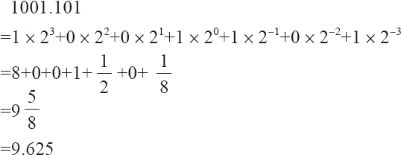
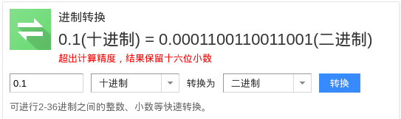
浮点数
二进制数
1001.101=1×2³+0×2²+0×2¹+1×2⁰+1×2⁻¹+0×2⁻²+1×2⁻³
其规范浮点数表达为 1.001101×2³。

Slide 83
浮点数
V=（-1）^{S}×M×2E
1001.101的规范浮点数表达为 1.001101×2³
=（-1）⁰x1.001101x2³

Slide 84
浮点数
1001.101
其规范浮点数表达为 1.001101×2³
符号位 s（Sign）决定数是正数（s＝0）还是负数（s＝1），而对于数值 0 的符号位解释则作为特殊情况处理。
有效数字位 M（Significand）是二进制小数，它的取值范围为 1~2-ε，或者为 0~1-ε。它也被称为尾数位（Mantissa）、系数位（Coefficient），甚至还被称作“小数”。
指数位 E（Exponent）是 2 的幂（可能是负数），它的作用是对浮点数加权。

Slide 85
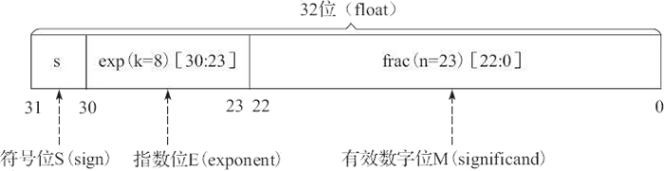
浮点数
1001.101
其规范浮点数表达为 1.001101×2³
符号位 s（Sign）决定数是正数（s＝0）还是负数（s＝1），而对于数值 0 的符号位解释则作为特殊情况处理。
有效数字位 M（Significand）是二进制小数，它的取值范围为 1~2-ε，或者为 0~1-ε。它也被称为尾数位（Mantissa）、系数位（Coefficient），甚至还被称作“小数”。
指数位 E（Exponent）是 2 的幂（可能是负数），它的作用是对浮点数加权。

Slide 86
浮点数
指数位 E（Exponent）是 2 的幂（可能是负数）
指数位 E，有8个比特，可以表示0-255
其中 0 （00000000）和 255（11111111）保留特殊用途
剩下1-254，为了表示负指数，实际会减去127，所以指数范围是-126-127
例如指数如果是 10000010 算出130 减去127的3，所以实际指数是3，即2³

Slide 87
浮点数
小数段 frac，可解释为描述小数值 f，其中 0≤f<1，有效数字定义为 M=1+f。我们可以把 M 看成一个二进制表达式为 1.f_{n-1}f_{n-2}…f₀ 的数字。
既然我们总是能够调整指数 E，使得有效数字 M 的范围为 1≤M<2，那么这种表示方法是一种轻松获得一个额外精度位的技巧。同时，由于第一位总是等于 1，因此我们就不需要显式地表示它。

Slide 88
浮点数
拿单精度数为例，按照上面所介绍的知识，实际上可以用 23 位长的有效数字来表达 24 位的有效数字。
对单精度数而言，二进制的 1001.101（即十进制的 9.625）可以表达为 1.001101×2₃，所以实际保存在有效数字位中的值为：
00110100000000000000000

Slide 89
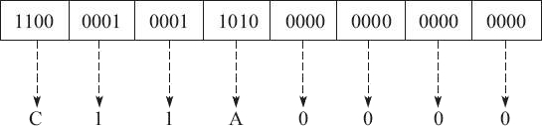
浮点数
-9.625 为例
11000001000110100000000000000000
1、首先，需要将 -9.625 用二进制浮点数表达出来，即1001.101，用规范的浮点数表达应为 1.001101×2³
-9.625 是负数，所以符号段为 1
指数为 3，所以指数段为 3+127=130，即10000010
有效数字省略掉小数点左侧的 1 之后为 001101，然后在右侧用零补齐。因此所得的最终结果为：

Slide 90

#include <stdio.h>
int main()
{
int x = 0;
float * pfloat = (float * )&x;
*pfloat = -9.25;
printf("------------\n");
printf("x = %x\n", x);
}

Slide 91
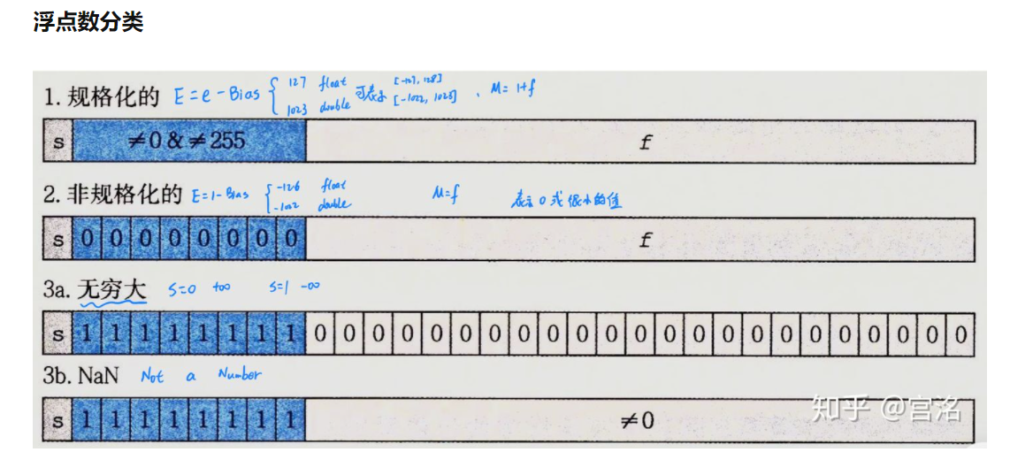
https://zhuanlan.zhihu.com/p/343049681?utm_id=0
1. normal number(规格数) 用于表示最常见的数值
2. subnormal number(非规格数) 用于表示0, 以及非常靠近0的数
3. non-number(特殊数) 用于表示"无穷"和"NaN"

